Slide 1
КРАТКАЯ ПРЕЗЕНТАЦИЯ
ОБРАЗОВАТЕЛЬНОЙ ПРОГРАММЫ МУНИЦИПАЛЬНОГО ДОШКОЛЬНОГО ОБРАЗОВАТЕЛЬНОГО УЧРЕЖДЕНИЯ
«ДЕТСКИЙ САД № 77»
Ярославль
2023

Slide 2
Образовательная программа
муниципального дошкольного образовательного учреждения «Детский сад № 77»
разработана в соответствии с
Федеральной образовательной программой дошкольного образования
Приказ Минпросвещения России от 25.11.2022 № 1028
Федеральным государственным образовательным стандартом дошкольного образования
Приказ Министерства образования и науки Российской Федерации от 17 октября 2013 г. № 1155

Slide 3
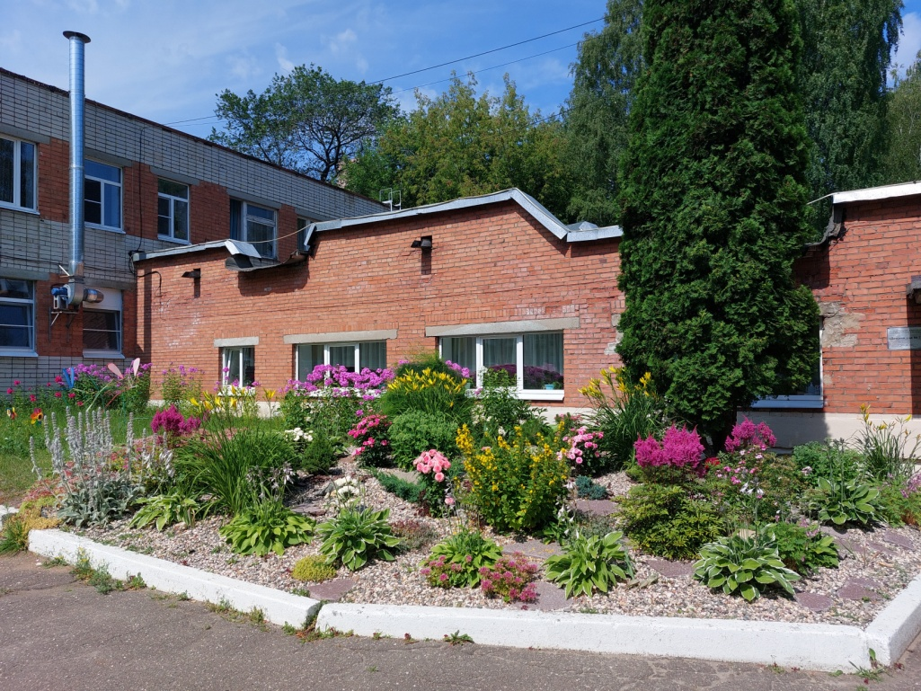
Визитная карточка
Наименование учреждения в соответствии с уставом: муниципальное дошкольное образовательное учреждение «Детский сад № 77»
Сокращенное наименование: МДОУ «Детский сад № 77»
Место нахождения:
- юридический адрес: 15006, г. Ярославль, ул. Дружная, д.14, тел: +7(4852) 283077
-фактический адрес: 15006, г. Ярославль, ул. Дружная, д.14, тел: +7(4852) 283077

Slide 4
Информационная справка
В ДОУ функционирует 9 групп, из них:
8 групп комбинированной направленности для детей с ограниченными возможностями здоровья, обусловленное тяжелым нарушением речи,
1 группа общеразвивающей направленности
Реализация Программы обеспечивается руководящими, педагогическими, учебно-вспомогательными, административно-хозяйственными работниками ДОУ.
Административный состав | Педагогический состав | Учебно- вспомогательный персонал | Младший обслуживающий персонал
Заведующий - 1 | Старший воспитатель– 3 чел. Учитель-логопед – 4 чел. Учитель – дефектолог – 1 чел. Музыкальный руководитель – 2 чел. Инструктор по физкультуре – 2 чел. Педагог – психолог – 1 чел. Воспитатели – 18 чел. | помощники воспитателя- 9 чел. | 7 чел.
 |  | прочий персонал- 6 чел.

Slide 5
Целью Программы является разностороннее развитие ребёнка в период дошкольного детства с учётом возрастных и индивидуальных особенностей на основе духовно-нравственных ценностей российского народа, исторических и национально-культурных традиций.

Slide 6
Цель Программы достигается через решение следующих задач:
- обеспечение единых для Российской Федерации содержания ДО и планируемых результатов освоения образовательной программы ДО;
- приобщение детей (в соответствии с возрастными особенностями) к базовым ценностям российского народа - жизнь, достоинство, права и свободы человека, патриотизм, гражданственность, высокие нравственные идеалы, крепкая семья, созидательный труд, приоритет духовного над материальным, гуманизм, милосердие, справедливость, коллективизм, взаимопомощь и взаимоуважение, историческая память и преемственность поколений, единство народов России;
- создание условий для формирования ценностного отношения к окружающему миру, становления опыта действий и поступков на основе осмысления ценностей;
- построение (структурирование) содержания образовательной деятельности на основе учёта возрастных и индивидуальных особенностей развития;

Slide 7
- создание условий для равного доступа к образованию для всех детей дошкольного возраста с учётом разнообразия образовательных потребностей и индивидуальных возможностей;
- охрана и укрепление физического и психического здоровья детей, в том числе их эмоционального благополучия;
- обеспечение развития физических, личностных, нравственных качеств и основ патриотизма, интеллектуальных и художественно-творческих способностей ребёнка, его инициативности, самостоятельности и ответственности;
- обеспечение психолого-педагогической поддержки семьи и повышение компетентности родителей (законных представителей) в вопросах воспитания, обучения и развития, охраны и укрепления здоровья детей, обеспечения их безопасности;
- достижение детьми на этапе завершения ДО уровня развития, необходимого и достаточного для успешного освоения ими образовательных программ начального общего образования.

Slide 8
Принципы построения программы
Согласно п. 14.3 ФОП и п.1.4 ФГОС ДО Программа построена на следующих принципах: 1) полноценное проживание ребёнком всех этапов детства (младенческого, раннего и дошкольного возрастов), обогащение (амплификация) детского развития; 2) построение образовательной деятельности на основе индивидуальных особенностей каждого ребёнка, при котором сам ребёнок становится активным в выборе содержания своего образования, становится субъектом образования; 3) содействие и сотрудничество детей и родителей (законных представителей), совершеннолетних членов семьи, принимающих участие в воспитании детей младенческого, раннего и дошкольного возрастов, а также педагогических работников (далее вместе - взрослые); 4) признание ребёнка полноценным участником (субъектом) образовательных отношений; 5) поддержка инициативы детей в различных видах деятельности; 6) сотрудничество ДОО с семьей; 7) приобщение детей к социокультурным нормам, традициям семьи, общества и государства; 8) формирование познавательных интересов и познавательных действий ребёнка в различных видах деятельности; 9) возрастная адекватность дошкольного образования (соответствие условий, требований, методов возрасту и особенностям развития); 10) учёт этнокультурной ситуации развития детей

Slide 9
Участники реализации программы
Дети раннего и дошкольного возраста, посещающие ДОУ
Родители (законные представители) воспитанников
Педагоги ДОУ
Программа реализуется на государственном языке Российской Федерации – русском языке (Согласно пункту 1.9 ФГОС ДО).

Slide 10
Структура образовательной программы ДОУ
Программа включает три основных раздела:
целевой
содержательный
организационный.
В каждом из них отражается:
обязательная часть
часть, формируемая участниками образовательных отношений

Slide 11
Реализуемые парциальные программы часть формируемая участниками образовательных отношений
Ранний возраст: Парциальная программа «Цветные ладошки» Лыкова И.А.; Реализуется воспитателями в группе с детьми от 1.5 до 3 лет.
Дополняет образовательную область «Художественно-эстетическое развитие».
Дошкольный возраст: Парциальная программа «Мир безопасности» Лыкова И.А.; Реализуется воспитателями групп во всех помещениях и на территории детского сада, с детьми от 3 лет до окончания образовательных отношений.
Дополняет образовательную область «Социально-коммуникативное развитие».

Slide 12
образовательная область Социально-коммуникативное развитие
направлена на:
- усвоение и присвоение норм, правил поведения и морально-нравственных ценностей, принятых в российском обществе;
- развитие общения ребёнка со взрослыми и сверстниками, формирование готовности к совместной деятельности и сотрудничеству;
- формирование у ребенка основ гражданственности и патриотизма, уважительного отношения и чувства принадлежности к своей семье, сообществу детей и взрослых в Организации, региону проживания и стране в целом;
- развитие эмоциональной отзывчивости и сопереживания, социального и эмоционального интеллекта, воспитание гуманных чувств и отношений;
- развитие самостоятельности и инициативности, планирования и регуляции ребенком собственных действий;
- формирование позитивных установок к различным видам труда и творчества;
- формирование основ социальной навигации и безопасного поведения в быту и природе, социуме и медиа пространстве (цифровой среде).

Slide 13
Направления
социально-коммуникативного развития
Выделенные направления (сферы, области) | От 1 года до 2 лет | 2-3 года | 3-4 года | 4-5 лет | 5-6 лет | 6-7 лет
сфера социальных отношений | Нет выделенных направлений |  | + | + | + | +
область формирования основ гражданственности и патриотизма |  |  | + | + | + | +
сфера трудового воспитания |  |  | + | + | + | +
область формирования основ безопасного поведения |  |  | + | + | + | +

Slide 14
Часть формируемая, участниками образовательных отношений
Дошкольный возраст. Дети от 3 до 7 лет.
Безопасность — состояние общественных отношений, при котором личность, социальная группа, общность, народ, страна (государство) может самостоятельно, суверенно, без вмешательства и давления извне свободно выбирать и осуществлять свою стратегию международного поведения, духовного, социально-экономического и культурного развития. Безопасность — многозначное понятие, которое интерпретируется, прежде всего, как защищенность и низкий уровень риска, в случае реализации которого возникают негативные последствия (вред) в отношении человека, общества или любых других субъектов, объектов или их систем.
В дошкольном возрасте закладываются основы бережного отношения детей к своему здоровью и здоровью других людей. Взрослый дает элементарные представления о ценности здоровья и здорового образа жизни, о полезной и вредной пище, о пользе физических упражнений, утренней зарядки, закаливающих процедур. У детей формируется интерес к правилам безопасного и здоровьесберегающего поведения.

Slide 15
образовательная область Познавательное развитие
направлена на:
- развитие любознательности, интереса и мотивации к познавательной деятельности;
- освоение сенсорных эталонов и перцептивных (обследовательских) действий, развитие поисковых исследовательских умений, мыслительных операций, воображения и способности к творческому преобразованию объектов познания, становление сознания;
- формирование целостной картины мира, представлений об объектах окружающего мира, их свойствах и отношениях;
- формирование основ экологической культуры, знаний об особенностях и многообразии природы Родного края и различных континентов, о взаимосвязях внутри природных сообществ и роли человека в природе, правилах поведения в природной среде, воспитание гуманного отношения к природе;
- формирование представлений о себе и ближайшем социальном окружении, культурно-исторических событиях, традициях и социокультурных ценностях малой родины и Отечества, многообразии стран и народов мира;
- формирование представлений о количестве, числе, счете, величине, геометрических фигурах, пространстве, времени, математических зависимостях и отношениях этих категорий, овладение логико-математическими способами их познания;
- формирование представлений о цифровых средствах познания окружающего мира, способах их безопасного использования.

Slide 16
Направления
познавательного развития
Выделенные направления (сферы, области) | От 1 года до 2 лет | 2-3 года | 3-4 года | 4-5 лет | 5-6 лет | 6-7 лет
Сенсорные эталоны и познавательные действия | + | + | + | + | + | +
Окружающий мир | + | + | + | + | + | +
Природа | + | + | + | + | + | +
Математическое представление |  | + | + | + | + | +

Slide 17
образовательная область Речевое развитие
включает:
- владение речью как средством коммуникации, познания и самовыражения;
- формирование правильного звукопроизношения;
- развитие звуковой и интонационной культуры речи;
- развитие фонематического слуха; обогащение активного и пассивного словарного запаса;
- развитие грамматически правильной и связной речи (диалогической и монологической);
- ознакомление с литературными произведениями различных жанров (фольклор, художественная и познавательная литература), формирование их осмысленного восприятия;
- развитие речевого творчества;
- формирование предпосылок к обучению грамоте.

Slide 18
Направления речевого развития
Выделенные направления (сферы, области) |  | От 1 года до 2 лет |  | 2-3 года | 3-4 года | 4-5 лет | 5-6 лет | 6-7 лет
 |  | до 1г. 6 м. | от 1г. 6 м.
развитие и понимание речи |  | + | +
развитие активной речи |  | + | +
формировании/развитие словаря | обогащение |  |  | + | + | + | + | +
 | активизация |  |  |  | + | + | + | +
звуковая культура речи |  |  |  | + | + | + | + | +
грамматический строй речи |  |  |  | + | + | + | + | +
связная речь |  |  |  | + | + | + | + | +
интерес к художественной литературе |  |  |  | + | + | + | + | +
подготовка к обучению грамоте |  |  |  |  | + | + | + | +

Slide 19
образовательная область Художественно-эстетическое развитие
предполагает:
- развитие предпосылок ценностно-смыслового восприятия и понимания мира природы и произведений искусства (словесного, музыкального, изобразительного);
-становление эстетического и эмоционально-нравственного отношения к окружающему миру, воспитание эстетического вкуса;
- формирование элементарных представлений о видах искусства (музыка, живопись, театр, народное искусство и другое);
- формирование художественных умений и навыков в разных видах деятельности (рисовании, лепке, аппликации, художественном конструировании, пении, игре на детских музыкальных инструментах, музыкально-ритмических движениях, словесном творчестве и другое);
- освоение разнообразных средств художественной выразительности в различных видах искусства; реализацию художественно-творческих способностей ребенка в повседневной жизни и различных видах досуговой деятельности (праздники, развлечения и другое);
- развитие и поддержку самостоятельной творческой деятельности детей (изобразительной, конструктивной, музыкальной, художественно-речевой, театрализованной и другое)

Slide 20
Направления
художественно-эстетического развития
Выделенные направления (сферы, области) |  |  | От 1 года до 2 лет | 2-3 года | 3-4 года |  | 4-5 лет | 5-6 лет | 6-7 лет
приобщение к искусству |  |  | Нет выделенных направлений | + |  | + | + | + | +
изобразительная деятельность | рисование | предметное |  | + |  | + | + | + | +
 |  | сюжетное |  |  |  |  |  | + | +
 |  | декоративное |  |  |  |  |  | + | +

Slide 21
лепка | лепка | + | + | + | + | +
 | декоративная |  |  |  | + | +
аппликация |  |  | + | + | + | +
народное декоративно-прикладное искусство |  |  |  | + | + | +
прикладное творчество |  |  |  |  | + | +
конструктивная деятельность |  |  | + | + | + | + | +
музыкальная деятельность | слушанье |  | + | + | + | + | +
 | пение |  | + | + | + | + | +
 | музыкально ритмические движения |  | + | + | + | + | +
 | песенное творчество |  |  | + | + | + | +
 | танцевально - игровое творчество |  |  |  | + | + | +
 | игра на детских музыкальных инструментах |  |  | + | + | + | +
театрализованная деятельность |  |  | + | + | + | + | +
культурно-досуговая деятельность |  |  | + | + | + | + | +

Slide 22
Часть, формируемая участниками образовательных отношений
Ранний возраст дети от 1 до 3 лет.
Основу художественного образования детей раннего возраста составляет сенсорное развитие. В раннем детстве накапливаются представления о цвете, форме, величине. Важно, чтобы эти представления были разнообразными. Для этого необходимо создавать условия для познавательной деятельности (выявлять цвет, размер, форму предметов путем зрительного, осязательного и двигательного обследования, сравнения). Сенсорное воспитание предполагает решение следующих задач: развитие органов чувств (зрения, слуха, обоняния, осязания и знакомство с сенсорными эталонами (формы, цветы, величины и др.); освоение способов обследования предметов (перцептивных действий). Все методы обучения детей третьего года жизни носят игровой и наглядно-действенный характер.

Slide 23
образовательная область Физическое развитие
предусматривает:
- приобретение ребенком двигательного опыта в различных видах деятельности детей, развитие психофизических качеств (быстрота, сила, ловкость, выносливость, гибкость), координационных способностей, крупных групп мышц и мелкой моторики;
- формирование опорно-двигательного аппарата, развитие равновесия, глазомера, ориентировки в пространстве;
- овладение основными движениями (метание, ползание, лазанье, ходьба, бег, прыжки);
- обучение общеразвивающим упражнениям, музыкально-ритмическим движениям, подвижным играм, спортивным упражнениям и элементам спортивных игр (баскетбол, футбол, хоккей, бадминтон, настольный теннис, городки, кегли и другое);
- воспитание нравственно-волевых качеств (воля, смелость, выдержка и другое);
- воспитание интереса к различным видам спорта и чувства гордости за выдающиеся достижения российских спортсменов;
- приобщение к здоровому образу жизни и активному отдыху, формирование представлений о здоровье, способах его сохранения и укрепления, правилах безопасного поведения в разных видах двигательной деятельности, воспитание бережного отношения к своему здоровью и здоровью окружающих

Slide 24
Направления физического развития
Выделенные направления (сферы, области) |  |  | От 1 года до 2 лет | 2-3 года | 3-4 года | 4-5 лет | 5-6 лет | 6-7 лет
основная гимнастика | основные движения | бросание и катание (ловля с 2 лет, метание с 3 лет) | + | + | + | + | + | +
 |  | ползанье, лазанье | + | + | + | + | + | +
 |  | ходьба | + | + | + | + | + | +
 |  | бег |  | + | + | + | + | +

Slide 25
прыжки |  |  | + | + | + | + | +
прыжки со скакалкой |  |  |  |  |  | + | +
упражнения в равновесии | + | + | + | + | + | + | +
общеразвивающие упражнения |  |  | + | + | + | + | + | +
ритмическая гимнастика |  |  |  |  |  | + | + | +
строевые упражнения |  |  |  |  | + | + | + | +
подвижные игры |  |  |  |  | + | + | + | + | +
Спортивные упражнения | плаванье |  |  |  |  | + | + | + | +
спортивные игры | городки |  |  |  |  |  |  | + | +
 | элементы баскетбола |  |  |  |  |  |  | + | +
 | бадминтон |  |  |  |  |  |  | + | +
 | элементы хоккея |  |  |  |  |  |  |  | +
 | элементы настольного тенниса |  |  |  |  |  |  |  | +
 | элементы футбола |  |  |  |  |  |  | + | +
формирование основ здорового образа жизни |  |  |  |  | + | + | + | + | +
активный отдых | физкультурные досуги (с 4 лет праздники) |  |  |  |  | + | + | + | +
 | дни здоровья (туристические прогулки и экскурсии с 5 лет) |  |  |  |  | + | + | + | +

Slide 26
Рабочая программа Воспитания
Согласно п. 29.2.1.2. ФОП ДО Цель воспитания в ДОО - личностное развитие каждого ребёнка с учётом его индивидуальности и создание условий для позитивной социализации детей на основе традиционных ценностей российского общества, что предполагает:
формирование первоначальных представлений о традиционных ценностях российского народа, социально приемлемых нормах и правилах поведения; - формирование ценностного отношения к окружающему миру (природному и социокультурному), другим людям, самому себе; - становление первичного опыта деятельности и поведения в соответствии с традиционными ценностями, принятыми в обществе нормами и правилами.
Задачами воспитания в ДОО являются:
1. Содействие развитию личности, основанному на принятых в обществе представлениях о добре и зле, должном и недопустимом;
2. Способствование становлению нравственности, основанной на духовных отечественных традициях, внутренней установке личности поступать согласно своей совести;
3. Создание условия для развития и реализации личностного потенциала ребёнка, его готовности к творческому самовыражению и саморазвитию, самовоспитанию;
4. Осуществление поддержки позитивной социализации ребёнка посредством проектирования и принятия уклада, воспитывающей среды, создания воспитывающих общностей.

Slide 27
Спасибо за внимание! МЫ ВСЕГДА ГОТОВЫ К СОТРУДНИЧЕСТВУ С ВАМИ!

